Slide 1
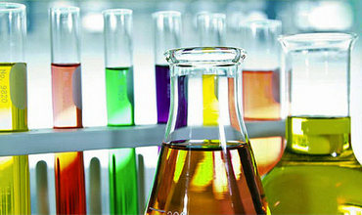
Научно-практическая работа по химии на тему: «Спирты. Польза или вред»
Исполнитель: Лукина Ксения, ученица 10 класса «Б»
Руководитель: Смирнова Татьяна Юрьевна, учитель химии

Slide 2
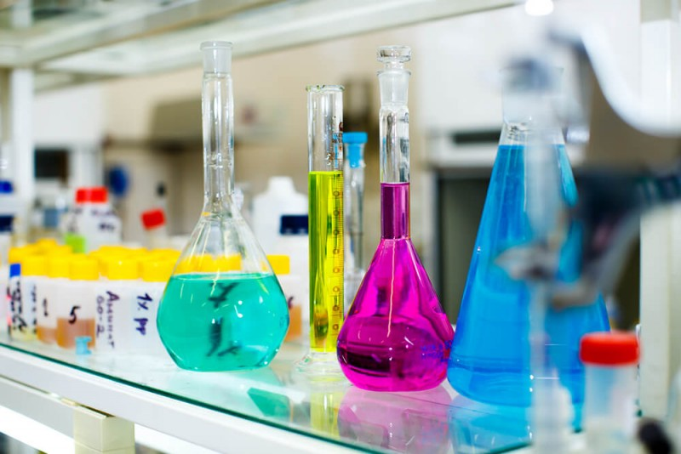
Содержание работы
Введение
Основная часть
Теоретическая часть
История получения спирта
Потребление алкоголя
Социальные аспекты алкоголизма
Получение спирта
Полезные свойства
Влияние на организм человека
Химизм удаления алкоголя из организма
Практическая часть
Выводы
Список источников

Slide 3
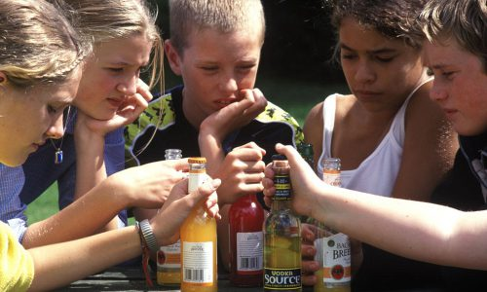
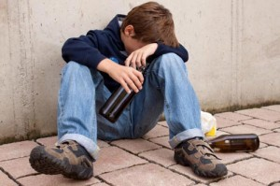
Notes:
Выдвиньте гипотезу перед началом эксперимента. Это должно быть научно обоснованное предположение на основании ваших исследований.

Slide 4
Цель работы: выяснить, в чем заключается польза этанола и какое отрицательное влияние оказывает спирт на организм человека. Задачи: 1) Проанализировать литературу по данной теме. 2) Изучить свойства этилового спирта и его влияние на организм человека. 3) Рассмотреть способы определения содержания этанола в некоторых соединениях. 4) Провести опрос среди учащихся нашей школы об употреблении спиртосодержащих напитков.
Notes:
Это вопрос, на который дает ответ ваш эксперимент

Slide 5
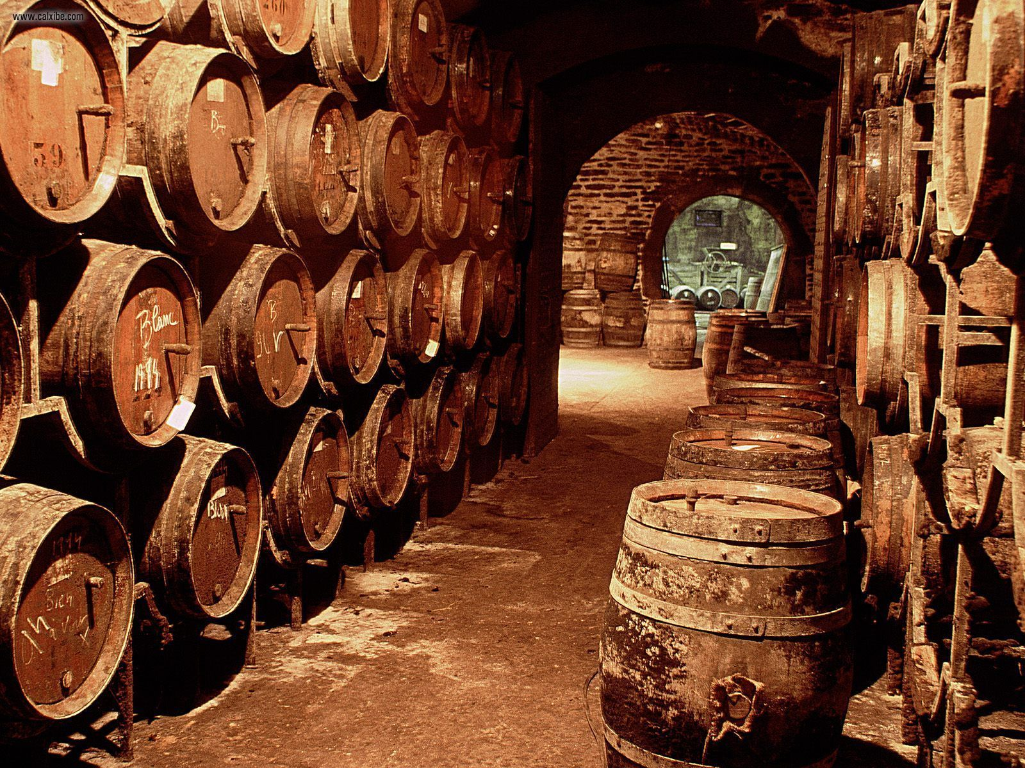
История получения спирта
Чистый спирт начали получать в 6-7 веках арабы и назвали его “аль коголь”, что означает “одурманивающий”.
В Италии данное событие датируется 11-12 в. н. э.
В 1334 г. французским врачом-алхимиком Арно де Вилльгером был впервые получен винный спирт
В 1386 г. спирт был привезен в Россию
Notes:
Опишите исследования в 3–5 пунктах.

Slide 6
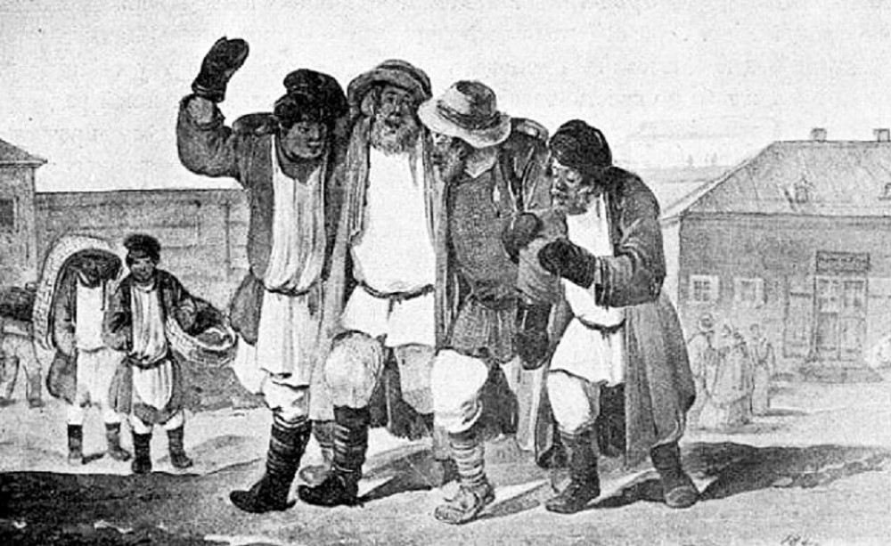
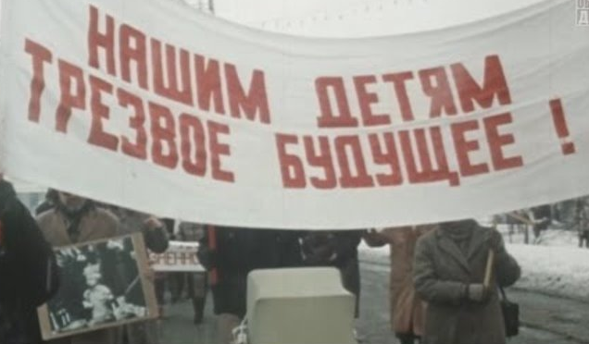
Потребление алкоголя
В дохристианскую эпоху на Руси не употребляли крепкие спиртные напитки
В 1386 г. водка стала главным алкогольным напитком.
Сухой закон – 1914-1925гг.

Slide 7
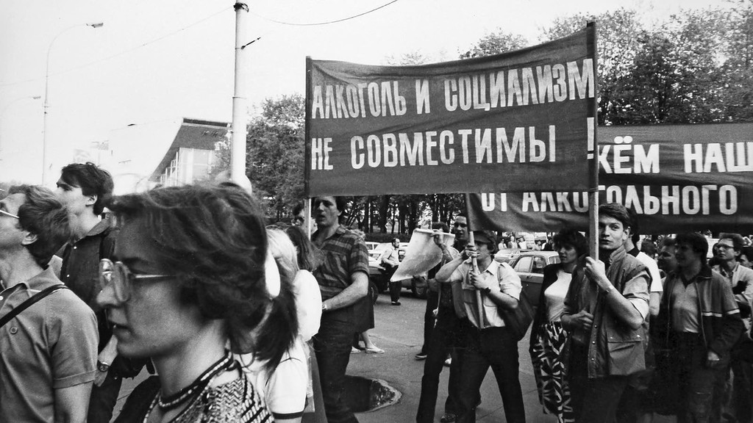
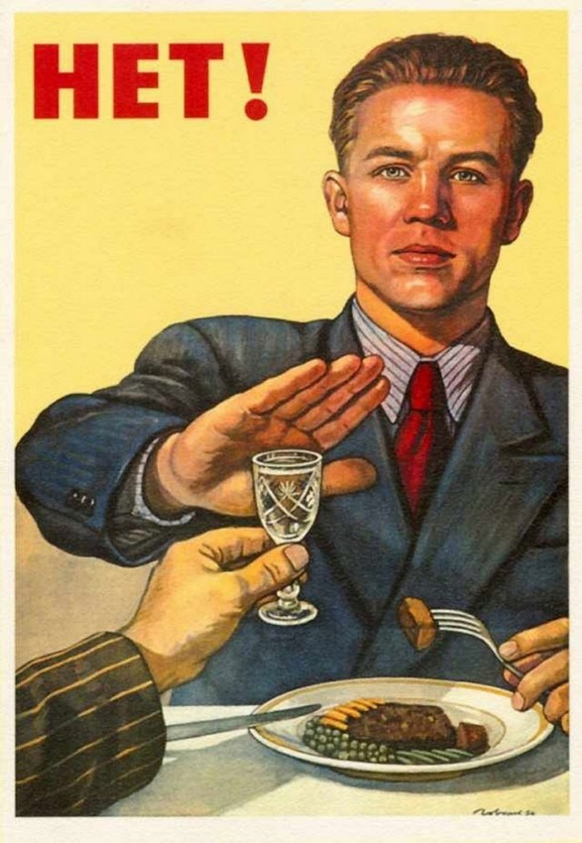
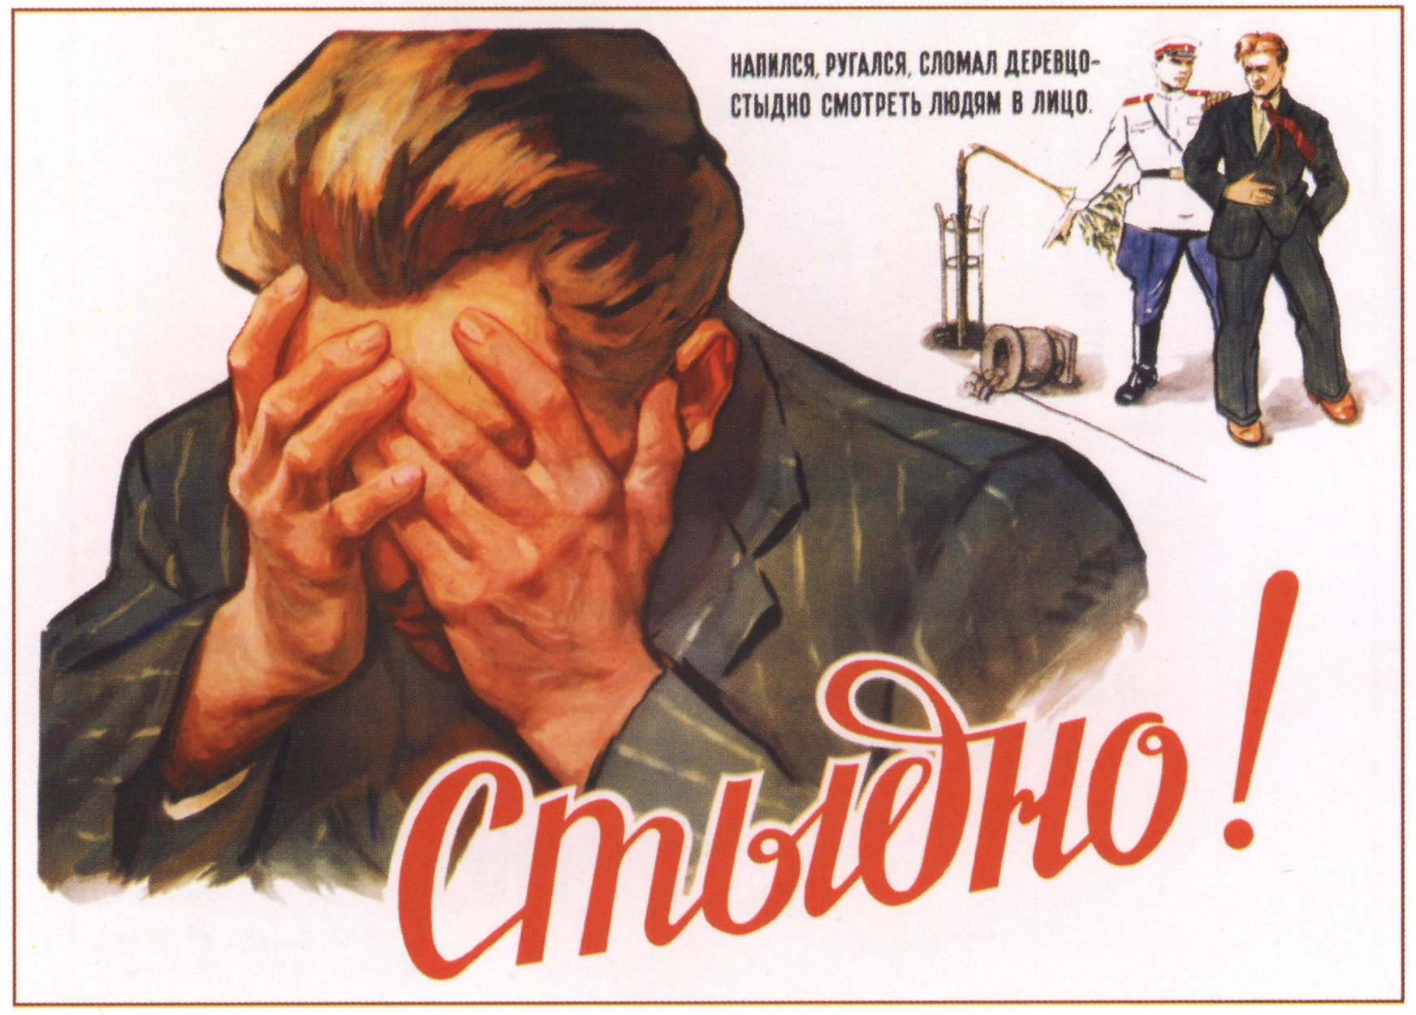
Пьянство в СССР

Slide 8
Потребление алкоголя в СССР и России
Notes:
Список всех этапов эксперимента.
Не забывайте нумеровать этапы.

Slide 9
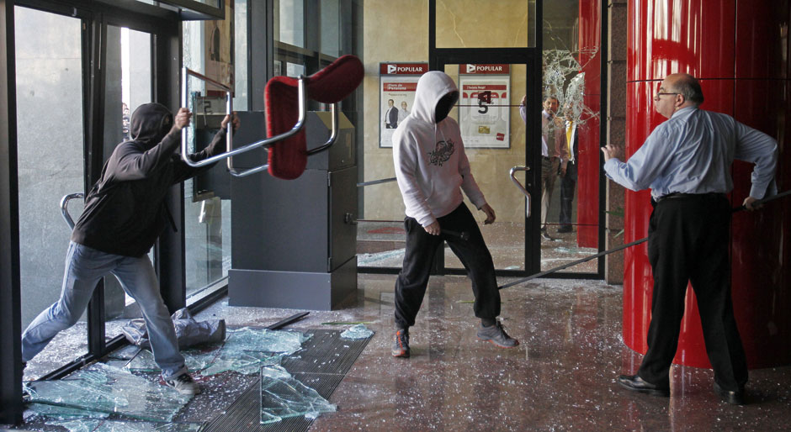
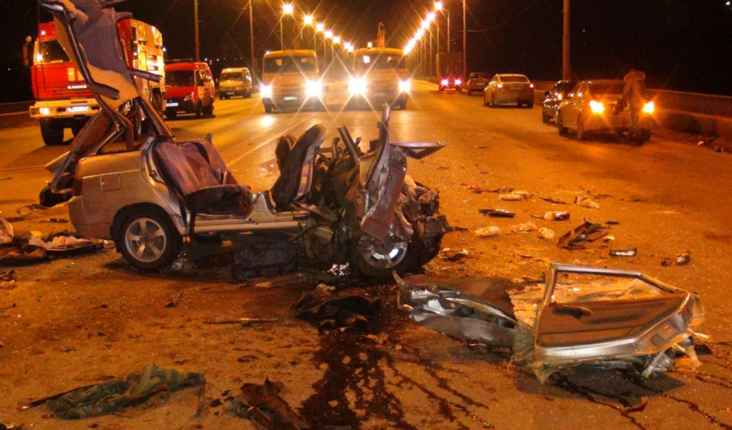
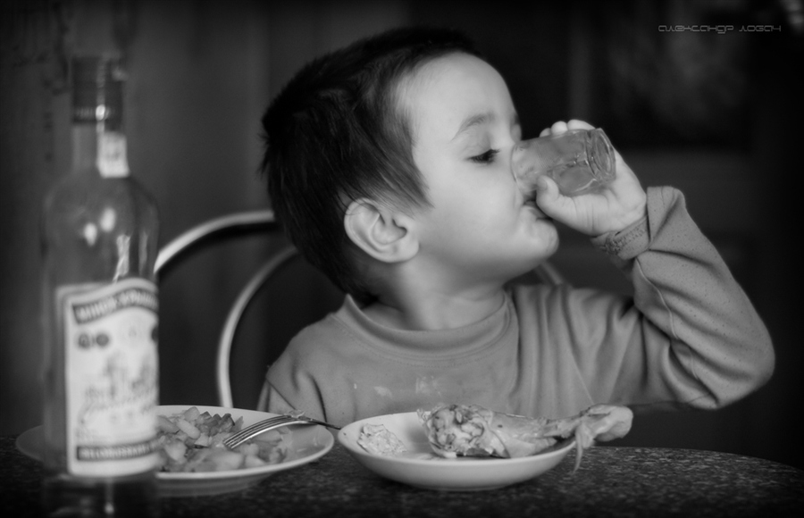
Социальные аспекты алкоголизма
Преступления чаще совершаются людьми, находящимися в алкогольном или наркотическом опьянении
Злоупотребляющие спиртным являются виновниками крупных аварий и катастроф
Ежегодно из-за алкоголизма распадается более 50% семей, что становится трагедией для 400 тысяч детей
В семьях, где пьют родители, в 89% случаев дети рано приобщаются к спиртным напиткам.

Slide 10
Получение спирта
Способы получения этанола:
микробиологический (спиртовое брожение);
синтетический (гидратация этилена).
Спиртовое брожение:

Slide 11
Полезные свойства спирта
Этиловый спирт — естественный продукт спиртового брожения органических продуктов;
Этиловый спирт как наружное обеззараживающее и раздражающее средство;
Этиловый спирт в химической промышленности;
Спирты в парфюмерно-косметической промышленности;
Этиловый спирт в качестве компонента некоторых пищевых и ароматических эссенций (ароматизаторов)
Биоэтанол — обычный этанол, получаемый в процессе переработки растительного сырья для использования в качестве биотоплива.

Slide 12
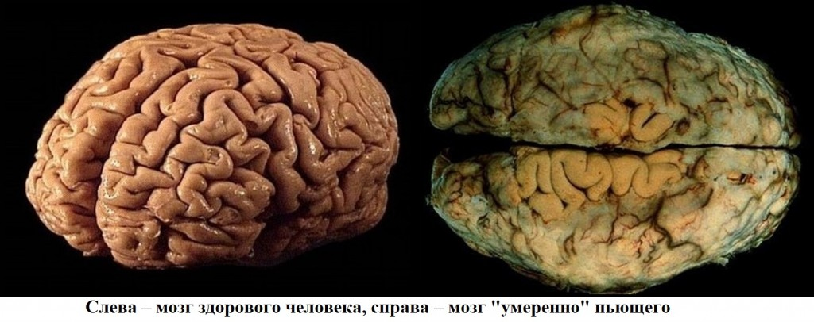
Влияние алкоголя на организм
От 100 гр. пива погибает 3000 клеток мозга;
От 100 гр. вина – 500;
От 100 гр. водки – 7500.

Slide 13
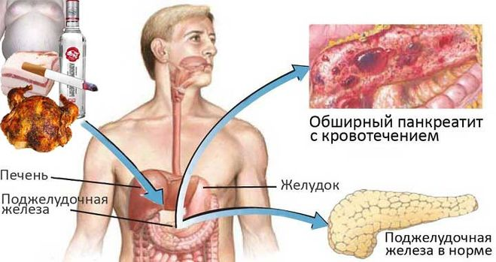
Алкоголь и пищеварительная система

Slide 14
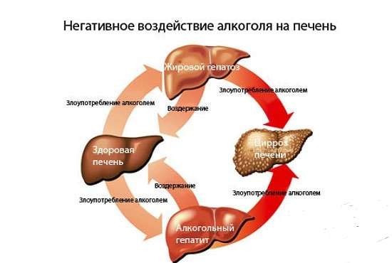
Печень после алкоголя
Печень – главный стражник организма, работающий на очищение внутренних органов от токсинов и ядов. При регулярном спиртном возлиянии несчастная печень не может справиться с огромной нагрузкой и постепенно начинает гибнуть.

Slide 15
Алкоголь и кровь

Slide 16
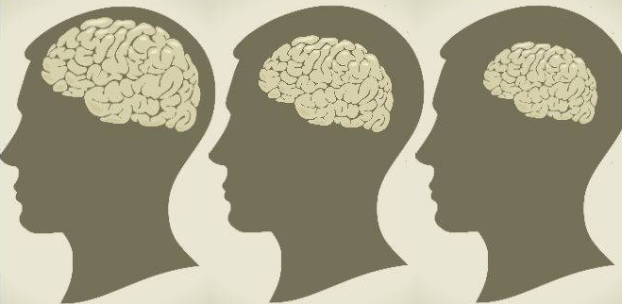
Влияние спирта на головной мозг и нервную систему
Концентрация этанола, достаточная для убийства клеток мозга, создается после приема более 20 мл спирта у мужчин и более 10 мл у женщин.

Slide 17
Влияние алкоголя на сердце

Slide 18
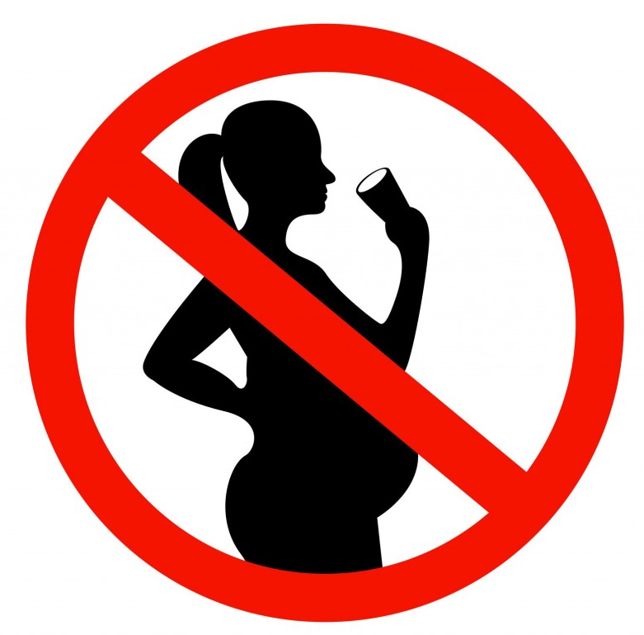
Алкоголь нарушает развитие плода

Slide 19
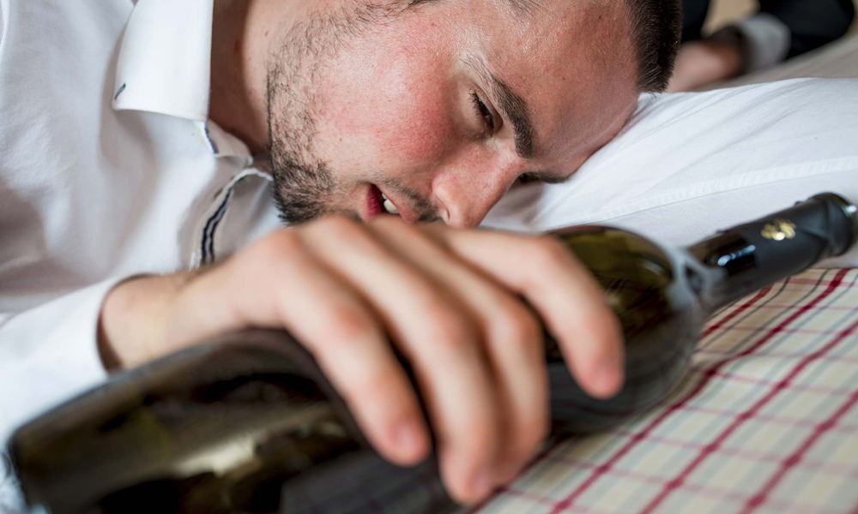
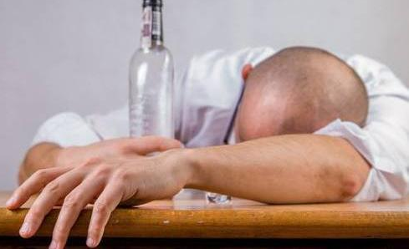
Алкоголь - наркотик

Slide 20
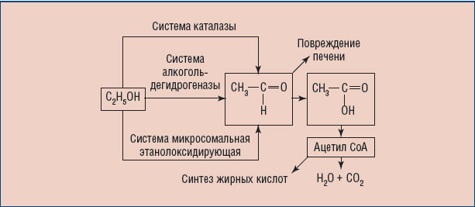
Химизм удаления алкоголя из организма и обмен веществ
CH3CH2OH + АДГ => CH3COH + АДГ + H2
CH3COH + АдДГ => CH3COOH + АдДГ + H2

Slide 21
Горение спиртов
С₂Н₅ОН + 3О₂ = 2СО₂ + 3 Н₂О
С₄Н₉ОН + 6О₂ = 4СО₂ + 5 Н₂О
2С5Н11ОН + 15О2 = 10СО2 + 12 Н2О

Slide 22
Растворимость спиртов в воде

Slide 23
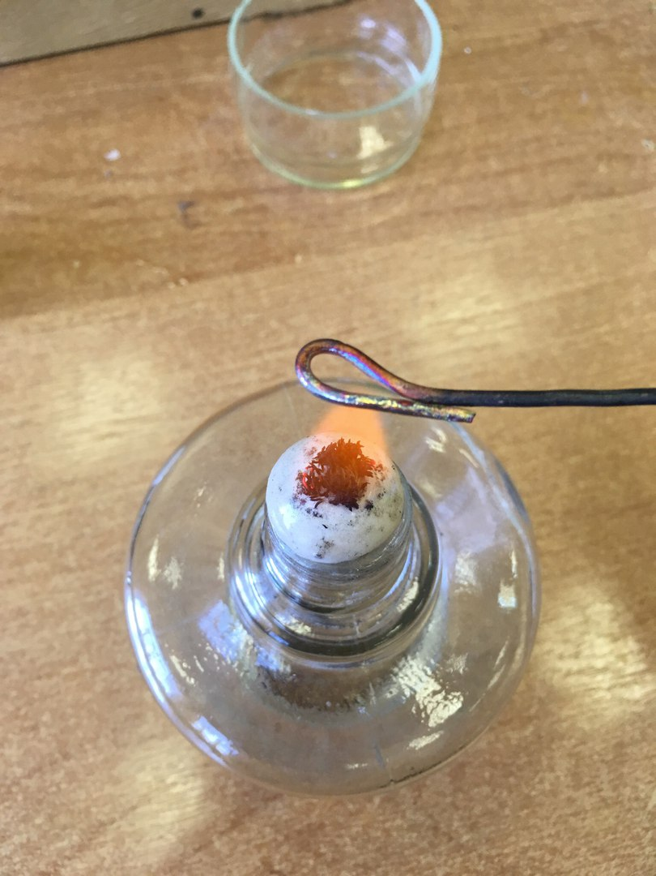
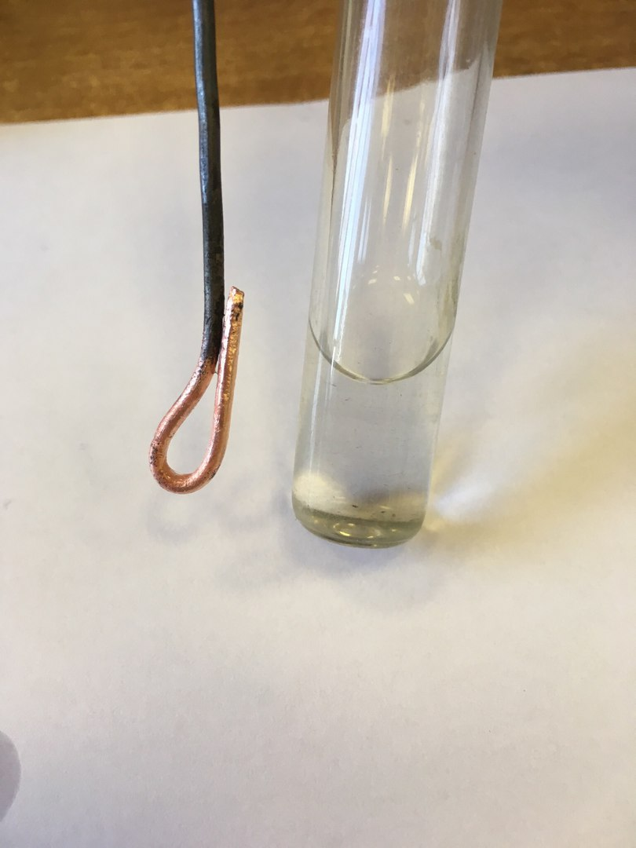
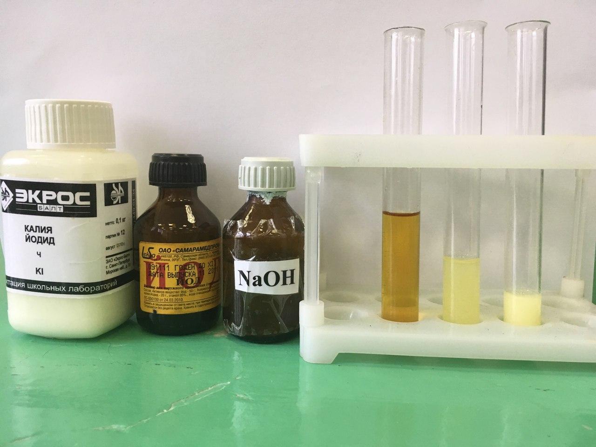
Качественные реакции на спирт
«Окисление этанола оксидом меди (II)»
С₂Н₅ОН + CuO = CH₃COH + Cu + H₂O
Йодоформная проба
С₂Н₅ОН + 6 NaОН + 4 I₂ =
CHI₃ +HCOONa + 5 NaI + H₂O

Slide 24
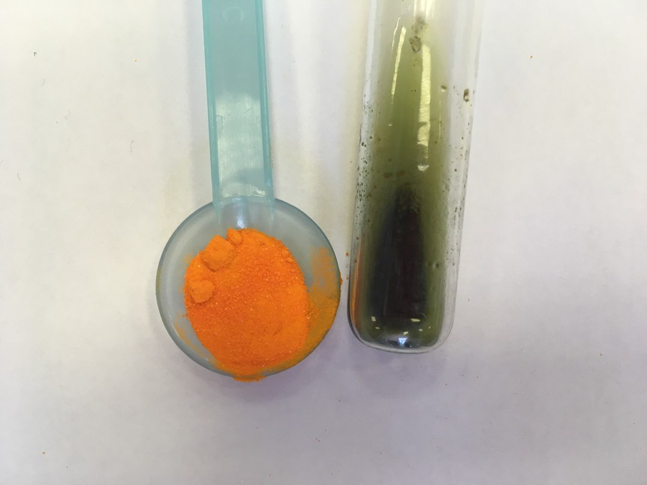
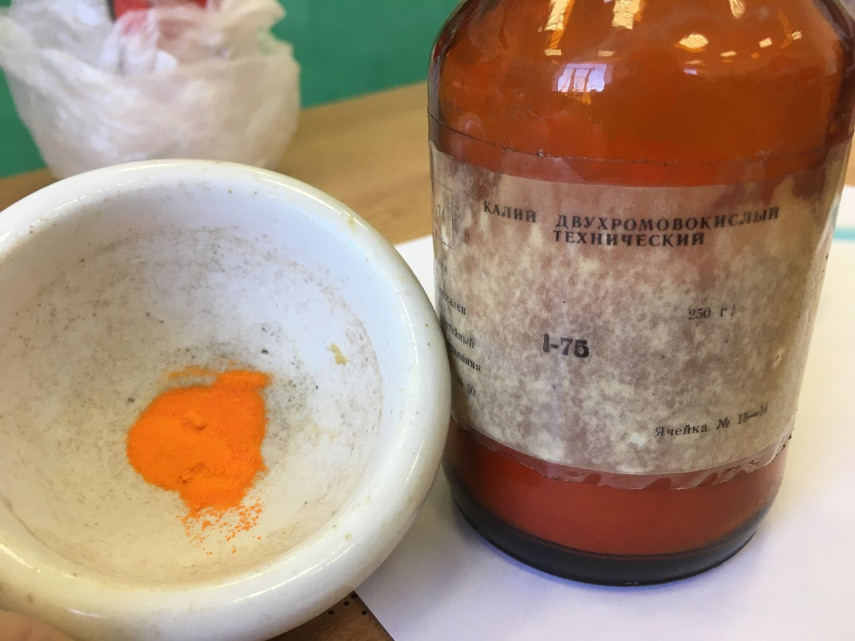
Реакция, применяемая в алкотестере
«Окисление этанола дихроматом калия в кислой среде»
K₂Cr₂O₇ + 3 C₂H₅OH + 4 H₂SO₄ = 3 CH₃COH + Cr₂(SO₄)₃ + K₂SO₄ + 7H₂O

Slide 25
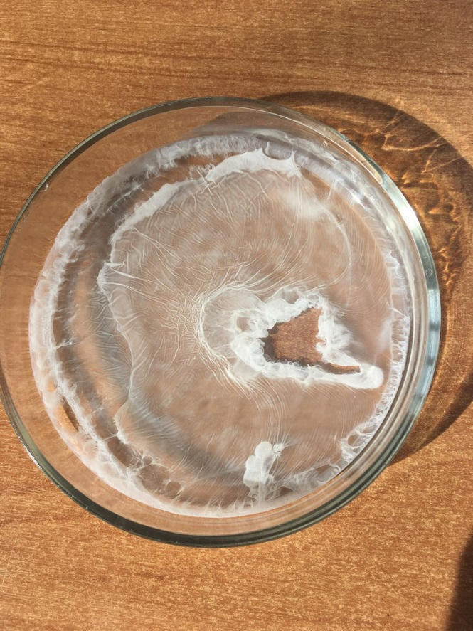
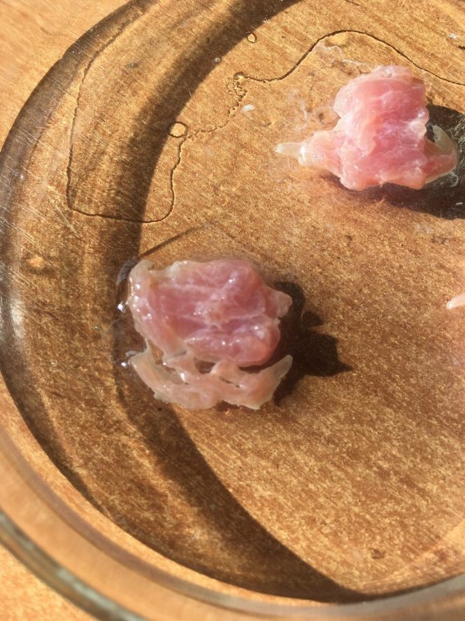
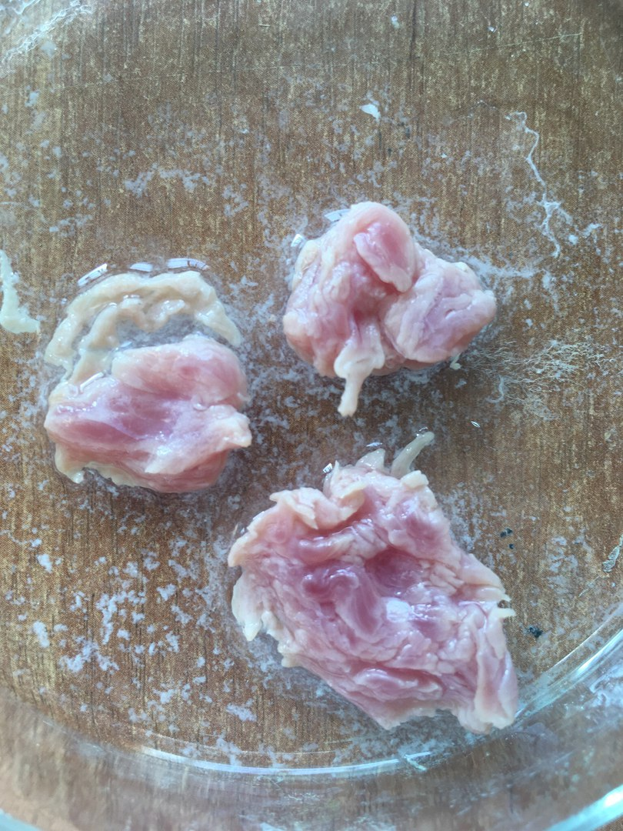
Влияние этанола на белок
Такой же процесс происходит в каждой клетке организма!

Slide 26
Влияние этилового спирта на физиологические процессы

Slide 27
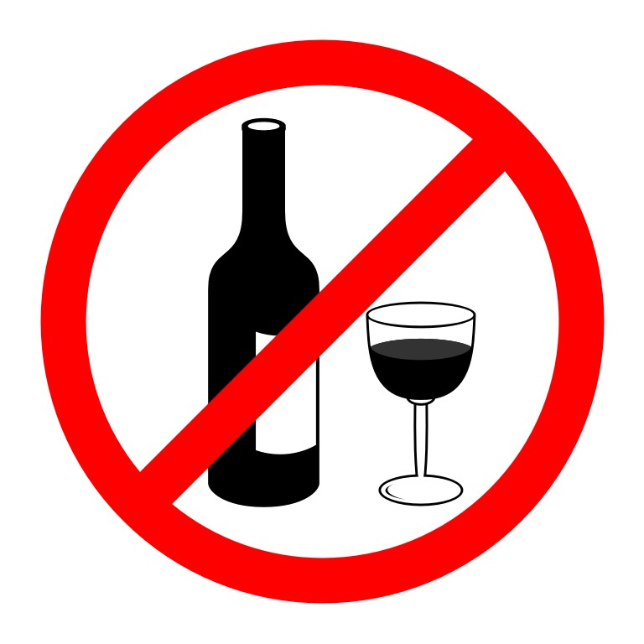
Выводы
«Яд, который действует не сразу, не становится менее опасным».
Алкоголю – «НЕТ!»

Slide 28
Анкетирование

Slide 29
Анкетирование

Slide 30
Список источников
Глинка Н.Л. Общая химия. – Л.: Химия, 1978. – 720 с.
Джатдоева М.Р. Теоретические основы прогрессивных технологий. Химический раздел. – Ессентуки: ЕГИЭиМ, 1998. – 78 с.
Зурабян С.Э., Колесник Ю.А., Кост А.А. Органическая химия: Учебник. – М.: Медицина, 1989. - 432 с.
Метлин Ю.Г., Третьяков Ю.Д. Основы общей химии. – М.: Просвещение, 1980. – 157 с.
Несмеянов А.Н., Несмеянов Н.А. Начала органической химии. - М.: Химия, 1974. - 624 с.
Химия. 10 класс. Профильный уровень: учебник для общеобразовательных учреждений / О. С. Габриелян, Ф. Н. Маскаев, С. Ю. Пономарев, В. И. Теренин ; под ред. В. И. Теренина. — 12-е изд., стереотип. — М. , 2016. — 318, [2] с.: ил.
http://himzakaz.net/novosti/29-istoriya-otkrytiya-spirtov
http://mirnovogo.ru/spirt
https://sites.google.com/site/vikusakoval/spirty/history
http://flatik.ru/konspekt-uroka-spirt-vred-ili-poleza
https://edaplus.info/drinks/alcohol.html
https://pcgroup.ru/blog/spirty-ponyatie-svojstva-primenenie/
http://www.alcopedia.ru/hangover/info/transformation/

Slide 31
Спасибо за внимание!

